Slide 1





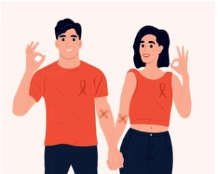











Всемирный день донора
Перед сдачей
После сдачи
Пейте больше
чистой воды
Расслабтесь и посидите 5-10 минут
Если почувствовали головокружение обратитесь к персоналу
Не употребляйте жирную, копченую, острую еду
Сбалансированно питайтесь
Перед процедурой полноценный сон
1 час воздержитесь от курения
и 24 часа от алкоголя
Оставляй повязку 4 часа
Утром обязательно легкий завтрак
2 часа не езди на мотоцикле
Запрещено употребление алкоголя, курение и принятие анальгетиков в течении 72 часов до процедуры
Перед процедурой обязательно выпить чай с сахаром
24 часа минимальные физические нагрузки
ГУ «Толочинский райЦГЭ»
Врач-эпидемиолог
А.А.Лукьяненко

